Slide 1


Δικαστικός Χάρτης
18 μήνες μετά
επιδόσεις των Πρωτοδικείων πριν και μετά την εφαρμογή του
(Πολιτική Διαδικασία)
Σύγκριση δικαστικού έτους πριν την εφαρμογή του Δικαστικού Χάρτη (2023-2024) με τους πρώτους 18 μήνες εφαρμογής του Δικαστικού Χάρτη (Σεπτέμβριος 2024 – Μάρτιος 2026).
Αυτοτελές Τμήμα Συλλογής και Επεξεργασίας Δικαστικών Στατιστικών Στοιχείων (JustStat ) Ιούλιος 2026

Slide 2
Η ταυτότητα της Έρευνας
Τα στατιστικά στοιχεία συνδυάζουν:
α) τα ευρήματα ad-hoc έρευνας, αναφορικά με τις υποθέσεις της Πολιτικής Διαδικασίας (για την περίοδο από 16.9.2024 έως 31.03.2025, και
β) τα περιοδικά στατιστικά στοιχεία των ετών 2025 και 2026, τα οποία αποστέλλονται στο Τμήμα Συλλογής και Επεξεργασίας Δικαστικών Στατιστικών Στοιχείων του Υπουργείου Δικαιοσύνης, από το σύνολο των Δικαστικών Καταστημάτων της (Πρωτοδικεία και Περιφερειακές Έδρες) σε τριμηνιαία βάση, βάσει του
ν. 4946/2012
Περίοδοι σύγκρισης:
Η 1^{η} περίοδος αφορά τη σύγκριση του Δικαστικού Έτους 2023-2024, πριν την εφαρμογή του Δικαστικού Χάρτη (ν.5108/2024),,
Η 2^{η} περίοδος αφορά το χρονικό διάστημα των 18 μηνών εφαρμογής του Δικαστικού Χάρτη, Σεπτέμβριος 2024 έως Μάρτιος 2026,
Σημ. Κάθε δικαστικό έτος ξεκινά την 16 Σεπτεμβρίου εκάστου έτους και ολοκληρώνεται τον Σεπτέμβριο του επόμενου έτους.
Συλλογή των δεδομένων: Αποκλειστικά μέσω του Νέου Ολοκληρωμένου Πληροφοριακού Συστήματος του JustStat (https://juststat.moj.gov.gr)
  Υποσύστημα Χειροκίνητης Συλλογής Δεδομένων όπου εξουσιοδοτημένοι χρήστες (δικαστικοί υπάλληλοι) συμπληρώνουν στατιστικά στοιχεία σε προκαθορισμένες φόρμες
  Υποσύστημα Αυτοματοποιημένης Συλλογής Δεδομένων, χωρίς την παρέμβαση χρηστών, μέσω των υφισταμένων ΟΠΣ (ΟΣΔΔΥ) των δικαστηρίων και εισαγγελιών. Το υποσύστημα αυτό εξασφαλίζει την αυτοματοποιημένη αποστολή δικαστικών στατιστικών στοιχείων σε υποσύστημα Επιχειρησιακής Ευφυΐας (BI)

Slide 3
Δείκτες μέτρησης της απόδοσης της Δικαιοσύνης
Για τη σύγκριση χρησιμοποιήθηκαν δύο δείκτες απόδοσης της Δικαιοσύνης οποίοι χρησιμοποιούνται και προτείνονται από την Ευρωπαϊκή Επιτροπή για την Αποτελεσματικότητα της Δικαιοσύνης (CEPEJ). Πιο συγκεκριμένα:
Ποσοστό - Ρυθμός Εκκαθάρισης Υποθέσεων (Clearance Rate): Αντιστοιχεί στο ποσοστό μεταβολής του στοκ των εκκρεμών υποθέσεων των δικαστηρίων, δηλαδή στο λόγο:
$$\frac{\text{Περαιωθείσες} \text{Υποθέσεις} }{\text{Εισερχόμενες} \text{Υποθέσεις} }×100$$
Εάν η τιμή του δείκτη είναι μεγαλύτερη του 100 τότε έχει καταγραφεί πλεόνασμα στην επίλυση των υποθέσεων, σε αντίθετη περίπτωση έχει καταγραφεί έλλειμμα
Εκτιμώμενος Χρόνος Έκδοσης Απόφασης (Disposition Time): Αναφέρεται στον εκτιμώμενο χρόνο (σε ημέρες) που απαιτείται για την εκδίκαση των εκκρεμών υποθέσεων με τον τρέχοντα ρυθμό εκκαθάρισης υποθέσεων (clearance rate). Προκύπτει από τον λόγο:
$$\frac{\text{Εκκρεμείς} \text{υποθέσεις} \text{στο} \text{τέλος} \text{της} \text{εκάστοτε} \text{περιόδου}}{\text{Περαιωθείσες} \text{Υποθέσεις} \text{της} \text{εκάστοτε} \text{περιόδου}}×αριθμός ημερών της περιόδου$$
Σημείωση. Ο αριθμός ημερών περιόδου ισούται με: 365 ημέρες στην περίπτωση του δικαστικού έτους, σε 90 ημέρες σε περίπτωση των τριμήνων και σε 545 ημέρες στην περίπτωση του 18 μήνου.
Περιγραφή του δείκτη: Εάν η τιμή του δείκτη ξεπερνά τον αριθμό ημερών περιόδου, αυτό σημαίνει ότι για να περαιωθούν οι υποθέσεις χρειάζεται, κατά μέσο όρο, περισσότερος χρόνος, από το χρόνο της περιόδου. Για παράδειγμα αν η τιμή του δείκτη για το δικαστικό έτος ξεπερνά το 365, αυτό σημαίνει ότι, κατά μέσο όρο, οι υποθέσεις περαιώνονται σε χρόνο μεγαλύτερο του δικαστικού έτους.
Ποσοστιαία Μεταβολή Ποσοστού Εκκαθάρισης
Ποσοστιαία Μεταβολή του Χρόνου Εκδίκασης

Slide 4
Επιδόσεις των Πρωτοδικείων
18 μήνες από την εφαρμογή του δικαστικού χάρτη

Slide 5
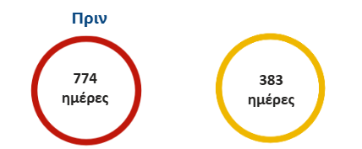
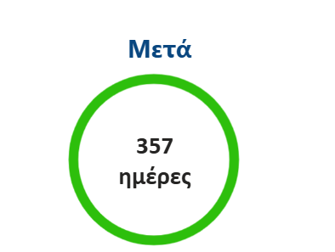
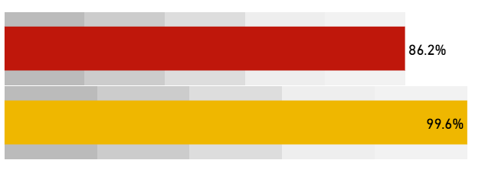
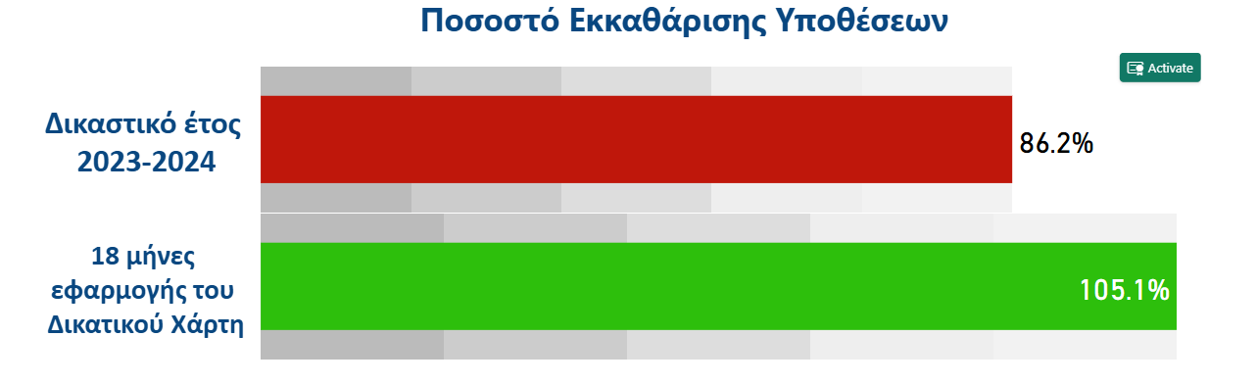
H απόδοση των Πρωτοδικείων 18 μήνες από την εφαρμογή του Δικαστικού Χάρτη
Εκτιμώμενος Χρόνος Έκδοσης Απόφασης
Δικαστικό έτος 2023-2024
Δικαστικό έτος 2024-2025
18 μήνες εφαρμογής του Δικαστικού Χάρτη
Ο εκτιμώμενος Χρόνος Έκδοσης Απόφασης, 18 μήνες μετά την εφαρμογή του Δικαστικού Χάρτη, μειώθηκε από 2 χρόνια σε 1 χρόνο περίπου.
Ποσοστό Εκκαθάρισης Υποθέσεων
Εισερχόμενες υποθέσεις
201.479
Περαιωθείσες υποθέσεις
173.714
Δικαστικό έτος 2023-2024
Εισερχόμενες υποθέσεις
417.565
Δικαστικό έτος 2024-2025
Περαιωθείσες υποθέσεις
415.555
Εισερχόμενες υποθέσεις
588.339
18 μήνες εφαρμογής του Δικαστικού Χάρτη
Περαιωθείσες υποθέσεις
618.239
Βελτιώθηκε το ποσοστό εκκαθάρισης υποθέσεων, το οποίο ξεπέρασε το 100%, δηλαδή περαιώνεται το σύνολο των εισερχομένων υποθέσεων του δικαστικού έτους και εκκαθαρίζεται επιπλέον 5,1% των εκκρεμών υποθέσεων προηγουμένων δικαστικών ετών.

Slide 6
Επιδόσεις των 3 Μεγάλων Πρωτοδικείων
18 μήνες από την εφαρμογή του δικαστικού χάρτη

Slide 7
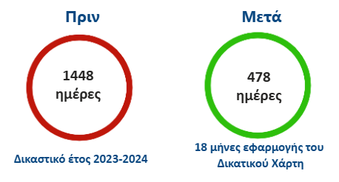
H απόδοση του Πρωτοδικείου Αθηνών 18 μήνες από την εφαρμογή του Δικαστικού Χάρτη (52% της συνολικής Δικαστηριακής Ύλης)
Εκτιμώμενος Χρόνος Έκδοσης Απόφασης
18 μήνες εφαρμογής του Δικαστικού Χάρτη
Δικαστικό έτος 2023-2024
Εκτιμώμενος Χρόνος Έκδοσης Απόφασης, 18 μήνες μετά τον Δικαστικό Χάρτη 1,5 έτη από σχεδόν 4 έτη πριν .
Εισερχόμενες υποθέσεις
70.014
Δικαστικό έτος 2023-2024
Περαιωθείσες υποθέσεις
60.182
Εισερχόμενες υποθέσεις
249.028
18 μήνες εφαρμογής του Δικαστικού Χάρτη
Περαιωθείσες υποθέσεις
280.761
Το ποσοστό εκκαθάρισης υποθέσεων έχει επίσης βελτιωθεί σημαντικά ξεπερνώντας πλέον το 112% ενώ ήδη κινείται το 143,8% το πρώτο τρίμηνο του 2026.
Σήμερα το Πρωτοδικείο Αθηνών επιλύει όλες τις εισερχόμενες υποθέσεις και επιπλέον μειώνει κατά 12,7% τις εκκρεμείς υποθέσεις των προηγούμενων ετών

Slide 8
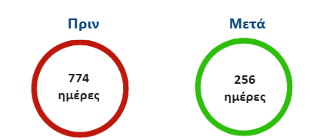
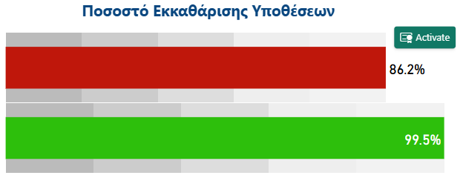
H απόδοση των Πρωτοδικείων Πλην του Πρωτοδικείου Αθηνών 18 μήνες από την εφαρμογή του Δικαστικού Χάρτη (48% της συνολικής Δικαστηριακής Ύλης)
Εκτιμώμενος Χρόνος Έκδοσης Απόφασης
Δικαστικό έτος 2023-2024
18 μήνες εφαρμογής του Δικαστικού Χάρτη
Εκτιμώμενος Χρόνος Έκδοσης Απόφασης, 18 μήνες μετά τον Δικαστικό Χάρτη σε 0,7 έτη από σχεδόν 4 έτη πριν .
Εισερχόμενες υποθέσεις
201.479
Δικαστικό έτος 2023-2024
Περαιωθείσες υποθέσεις
173.714
Εισερχόμενες υποθέσεις
339.311
18 μήνες εφαρμογής του Δικαστικού Χάρτη
Περαιωθείσες υποθέσεις
337.478
Το ποσοστό εκκαθάρισης υποθέσεων έχει επίσης βελτιωθεί σημαντικά ενώ ήδη κινείται στο 110,8% το πρώτο τρίμηνο του 2026.

Slide 9
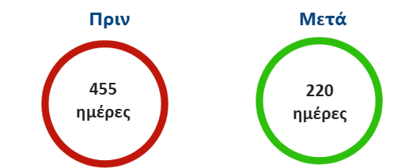
H απόδοση του Πρωτοδικείου Θεσσαλονίκης 18 μήνες από την εφαρμογή του Δικαστικού Χάρτη (9,6% της συνολικής Δικαστηριακής Ύλης)
Εκτιμώμενος Χρόνος Έκδοσης Απόφασης
Δικαστικό έτος 2023-2024
18 μήνες εφαρμογής του Δικαστικού Χάρτη
Ο εκτιμώμενος Χρόνος Έκδοσης Απόφασης, μετά τον Δικαστικό Χάρτη, μειώθηκε στον μισό (220 ημέρες έναντι 455 ημερών)
Εισερχόμενες υποθέσεις
25.959
Δικαστικό έτος 2023-2024
Περαιωθείσες υποθέσεις
23.084
Εισερχόμενες υποθέσεις
61.876
18 μήνες εφαρμογής του Δικαστικού Χάρτη
Περαιωθείσες υποθέσεις
70.110
Αύξηση της παραγωγικής ικανότητας του Πρωτοδικείου Θεσσαλονίκης με ρυθμό εκκαθάρισης υποθέσεων 113,3%, ενώ το Α΄ τρίμηνο του 2026 κινείται ήδη με ρυθμό εκκαθάρισης το 119,2%.
Αυτό σημαίνει σημαντική υπερκάλυψη του εισερχόμενου φόρτου και επιπλέον αποσυμφόρηση της τάξης του 13,3% των εκκρεμοτήτων.

Slide 10
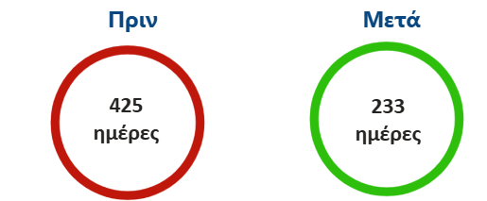
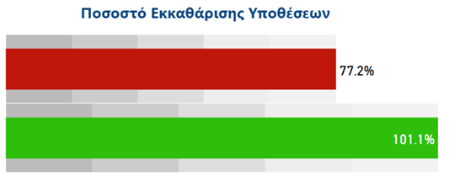
H απόδοση του Πρωτοδικείου Πειραιώς 18 μήνες από την εφαρμογή του Δικαστικού Χάρτη (3,3% της συνολικής Δικαστηριακής Ύλης)
Εκτιμώμενος Χρόνος Έκδοσης Απόφασης
Δικαστικό έτος 2023-2024
18 μήνες εφαρμογής του Δικαστικού Χάρτη
Ο εκτιμώμενος Χρόνος Έκδοσης Απόφασης, μετά τον Δικαστικό Χάρτη, μειώθηκε σε περίπου 9 μήνες, από 1 έτος και 2 μήνες που ήταν πριν.
Εισερχόμενες υποθέσεις
11.658
Δικαστικό έτος 2023-2024
Περαιωθείσες υποθέσεις
9.002
18 μήνες εφαρμογής του Δικαστικού Χάρτη
Εισερχόμενες υποθέσεις
23.674
Περαιωθείσες υποθέσεις
23.927
Το ποσοστό εκκαθάρισης υποθέσεων έχει ξεπεράσει πλέον το 100%, ενώ το Α΄ εξάμηνου του 2026 κινείται σε ρυθμούς εκκαθάρισης 140,9%
Το Πρωτοδικείο Πειραιά μειώνει πλέον σταδιακά τις εκκρεμείς υποθέσεις των προηγούμενων ετών.

Slide 11
Η Ελλάδα βρίσκεται σε καλό δρόμο για την επίτευξη του στόχου της σύγκλισής της με τον μέσο χρόνο έκδοσης τελεσίδικης απόφασης της Ε. Έ.*
ημέρες
ημέρες
ημέρες
ημέρες
Σήμερα η Ελλάδα είναι πολύ κοντά στον ευρωπαϊκό μέσο όρο, καθώς:
για το Α’ τρίμηνο του 2026, η διάρκεια έκδοσης απόφασης εκτιμάται στις 309 ημέρες
βάσει του νέου Κώδικα Πολιτικής Δικονομίας ο χρόνος έκδοσης απόφασης στον Β΄ βαθμό δικαιοδοσίας θα είναι 325 ημέρες
Άρα το 2027 θα επιτευχθεί ο στόχος της σύγκλισης του ελληνικού μέσου όρου έκδοσης τελεσίδικης απόφασης με τον αντίστοιχο ευρωπαϊκό μέσο όρο των 627 ημερών
* The 2026 EU JUSTICE Scoreboard ,Πηγή: Ποσοτικά δεδομένα του Πίνακα Αποτελεσμάτων Δικαιοσύνης της ΕΕ (European Justice Scoreboard) για το 2026 (έτος αναφοράς 2024)σε μορφή αρχείου Excel
(https://commission.europa.eu/strategy-and-policy/policies/justice-and-fundamental-rights/upholding-rule-law/eu-justice-scoreboard_en#factsheets

